Slide 1
Studieadministrativt fellesskap
STUA er et stort nettverk
Stadig nye kolleger
STUA møter, temamøter og arbeidsstuer
Daglig kontakt
Seminarer
Forbedring og utvikling av studieadministrative arbeidsprosesser
Jobbe godt og trives sammen

Slide 2
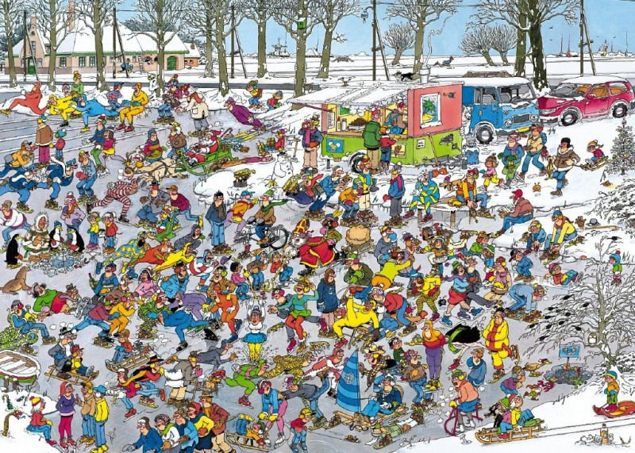
Hva vil vi skal kjennetegne STUA felleskapet?

Slide 3
Et godt arbeidsmiljø som
forbedrer og utvikler arbeidsprosesser
har fokus på samarbeid, erfaringsdeling, trygt å prøve noe nytt, samhandling og engasjement
InterAct gir oss mange muligheter og utfordringer – vi spiller med
Avprivatisering gjelder også for oss

Slide 4
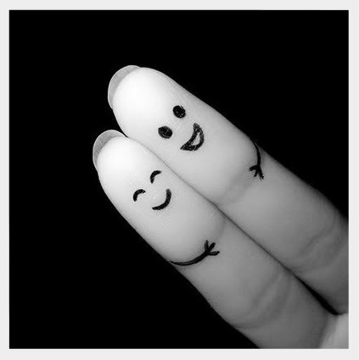
På tide med et STUA seminar!
Fokus på
Arbeidsprosesser
Samhandling

Slide 5
Samhandling og MBTI
Egne krefter: Anne, Ellen, Else Marie, Linda, Marianne, Sølvi og Ingrid
Arbeidsprosesser
Plukke opp tråden fra seminar i fjor
Hva vil InterAct føre med seg av studieadministrative utfordringer

Slide 6
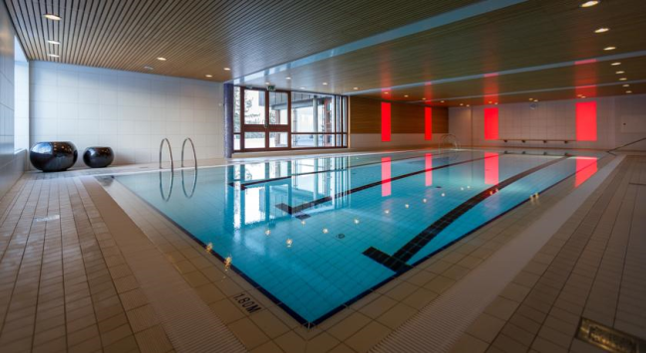
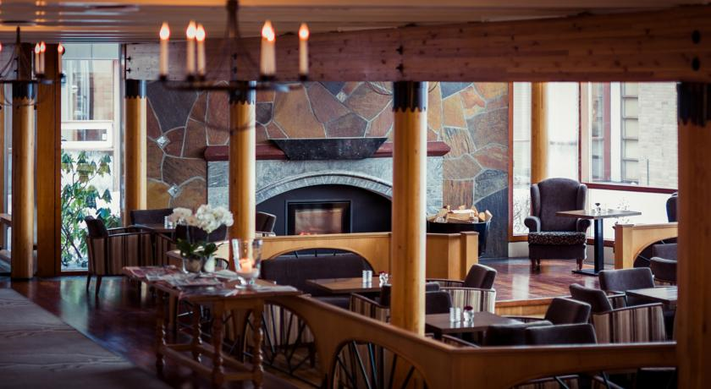
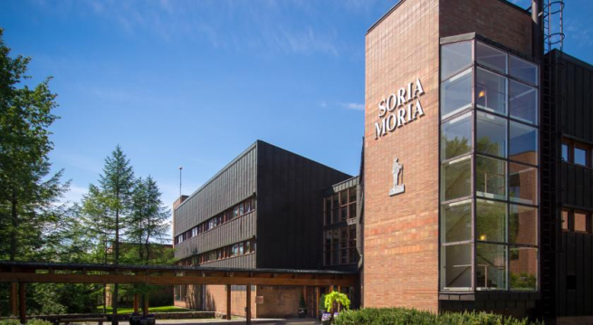
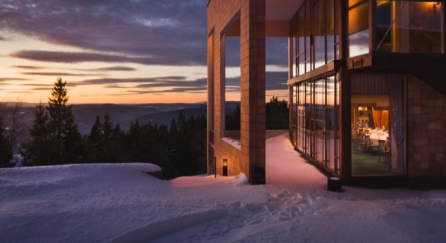
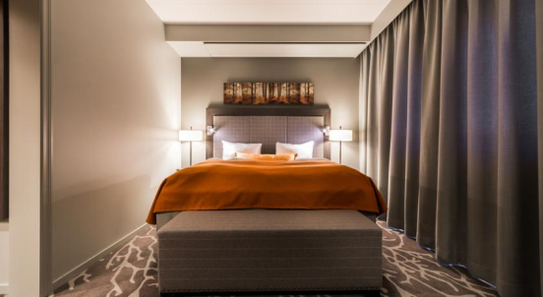
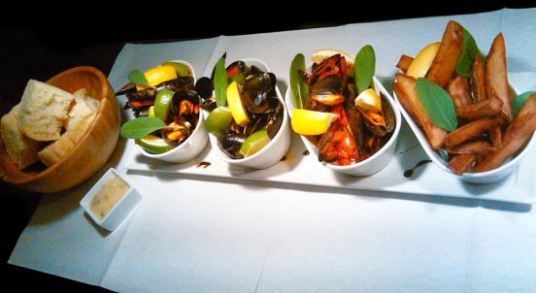
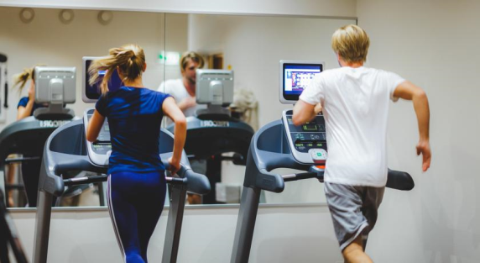
Tid: 10 og 11 februar 2016
Sted: Soria Moria har UiO avtale med og fungerer bra
Arbeidsgruppe: Ellen, Tone, Sissel, Kyrre, Kristin og Biljana
MBTI gruppe: Linda og Ingrid
Program: Blanding MBTI og arbeidsprosesser. Lages av arbeidsgruppen.

